Slide 1
実行時情報に基づく OSカーネルのコンフィグ最小化
九州工業大学
情報工学部 機械情報工学科
光来研究室 13237029
小野 静流

Slide 2
OSカーネル
OSの中核を構成するソフトウェア
ハードウェアの資源管理
アプリケーションの管理・制御
カーネル本体とカーネルモジュールから成る
カーネルモジュールは必要な時にカーネル本体にロードされる
OSカーネルの規模は 年々大きくなっている
Linux 4.4 のソースコード は約１GB
カーネル
モジュール
カーネル
モジュール
カーネル本体
OSカーネル

Slide 3
多くの不要な機能
OSカーネルは非常に多くの機能を提供
様々なユーザの要求を満たすため
例：Ubuntu 16.04 の標準カーネル
カーネルモジュールの数は4,000以上
カーネル本体に組み込まれている機能は2,000以上
それらの多くは不要な機能
例：パラレルポートドライバ
昔のプリンタで使われていた
例：IPv6
あまり普及していない

Slide 4
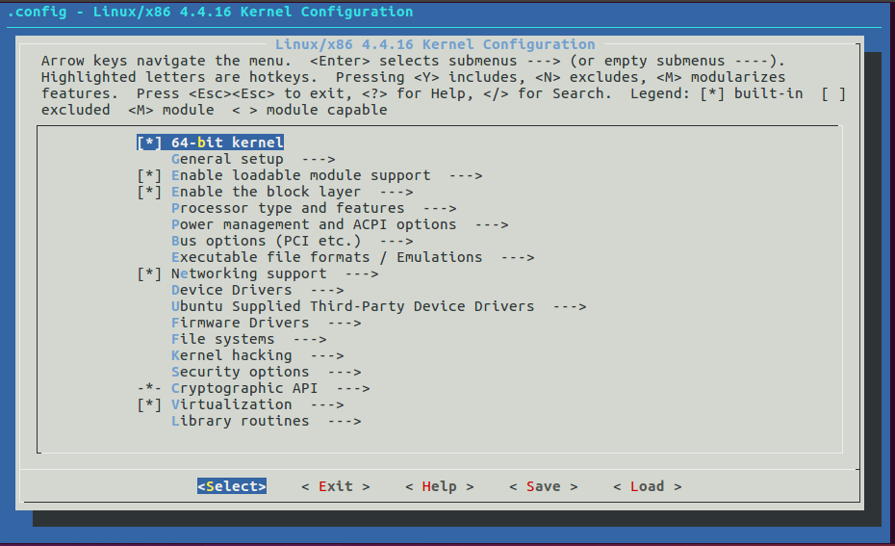
OSカーネルのカスタマイズ
OSカーネルはカスタマイズして用いるべき
セキュリティの向上
システム性能の向上
OSカーネルの最小化
カスタマイズの手順
コンフィグの変更
再コンパイル
システムの再起動
動作確認

Slide 5
カスタマイズの難しさ
カスタマイズには専門知識が必要
どの機能が不要なのかわからない
機能がどのコンフィグ項目に対応するかわからない
コンフィグを間違えるとシステムが起動しなくなる
カスタマイズに膨大な時間がかかる
試行錯誤が必要
OSカーネルのコンパイルに時間がかかる
Ubuntu 16.04の標準カーネルのコンパイルに約100分

Slide 6
提案：config-mini
OSカーネルの実行時情報に基づいて不要な機能を無効化したコンフィグを生成
OSカーネルの実行ログを取得
各機能のキーとなる関数についてのみ
実行ログから不要な機能を発見
キーとなる関数が実行されない機能は不要と判断
不要な機能に対応するコンフィグ項目を特定
config-mini
コンフィグ
実行ログ
OSカーネル

Slide 7
キーとなる関数
すべての関数の実行ログを取得するのは現実的ではない
OSカーネル内で実行される関数は非常に多い
機能が「使われた」時に実行される関数の実行ログだけを取得
例：シリアルドライバ
初期化を行っても「使われる」とは限らない
シリアル通信を行った時に「使われた」とみなす
キーとなる関数：serial8250_get_mctrl

Slide 8
カーネル関数の実行ログの取得
Linuxのftrace機構を利用して実行ログを取得
フィルタ機能を用いてキーとなる関数を指定
カーネルモジュールの実行ログも取得できるようにモジュールローダを修正
ftraceはフィルタ設定後にロードされたモジュールの実行ログを取得できない
モジュールをロードするたびにフィルタを再設定
モジュール
ローダ
カーネル
モジュール
フィルタ再設定
ロード
カーネル本体
Notes:
モジュールローダ：カーネルモジュールをロードする際に使われるライブラリやツール群

Slide 9
関数の定義ファイルの特定
まず、キーとなる関数の中で実行されないものが定義されているファイルを見つける
gtagsツールを用いてデータベースを作成
カーネルのソースコードを解析して関数などの情報を格納
globalコマンドを用いて関数が定義されているファイルのパス名を取得
# global serial8250_get_mctrl
drivers/tty/serial/8250/8250_port.c

Slide 10
パス名からコンフィグ項目の特定
次に、関数の定義ファイルに対応するコンフィグ項目を見つける
OSカーネルのソースコードのMakefileを解析してデータベースを作成
どのコンフィグ項目が有効な時にどのファイルをコンパイルするかが記述されている
このデータベースを検索して，ファイルのパス名に対応するコンフィグ項目を取得
drivers/tty/serial/8250/8250_port.c
→ drivers/tty/serial/8250/
→ CONFIG_SERIAL_8250

Slide 11
実験
目的
特定の機能を無効化したコンフィグを自動生成できることを確認
いくつかのコンフィグ項目を無効化したOSカーネルのコンパイル時間・サイズを測定
実験環境
Windows 10上で VirtualBox 5.0.20 を動作させた
CPU | Intel Xeon E3-1226v3
メモリ | 8GB
HDD | 457GB
対象OS | Linux 4.4.0
Notes:
----- 会議メモ (17/02/16 18:00) -----
つなぎ方
メモ

Slide 12
ISO 9660ファイルシステムの無効化
CD-ROM用のファイルシステム
キーとなる関数：isofs_readpages
CD-ROMを読み込んだときのみ実行ログに出現
対応するコンフィグ項目を無効化したコンフィグが自動生成できることを確認
config-miniにキーとなる関数を入力
コンフィグ項目を特定して既存のコンフィグから削除
isofs_readpages → fs/isofs/inode.c
fs/isofs/ → CONFIG_ISO9660_FS

Slide 13
OSカーネルのコンパイル時間・サイズ
config-miniで生成したコンフィグを用いて測定
Linuxのlocalmodconfig機能を用いた場合と比較
ロードされているカーネルモジュールだけを有効にしたコンフィグを生成
コンパイル時間は195秒短縮
サイズは4.8MB減少

Slide 14
関連研究
Linunx の localmodconfig機能
「使われた」とみなせない機能も有効になる
カーネル本体の不要な機能には適用できない
modprobed-db
一度でもロードされたことのあるカーネルモジュールを記録しておき，localmodconfigで利用
関数実行に基づくコンフィグ生成 [Tartler et al.’12]
実行されたすべての関数を記録し，対応するコンフィグ項目だけからなるコンフィグを一から生成
「使われた」とみなせない機能も有効になる

Slide 15
まとめ
不要な機能を無効化したコンフィグを自動生成するconfig-miniを提案
キーとなる関数の実行ログを取得
実行されていない関数に対応するコンフィグ項目を特定
OSカーネルのコンパイル時間・サイズの減少を確認
今後の課題
すべての機能についてキーとなる関数を見つける
（半）自動化が必要
ファイルに対応しないコンフィグ項目のサポート

Slide 17
カスタマイズの手順
コンフィグの変更
カーネルの機能の有無はコンフィグで設定
必要に応じてコンフィグ項目を選択する
カーネルの再構築
OSカーネルを再コンパイルしてシステムにインストール
再起動して動作確認
不要な機能が利用できなければカスタマイズ終了
Notes:
OSカーネルのカスタマイズは次の手順で行われます。
まず、コンフィグを設定します。
OSカーネルの各機能はそれぞれ対応するコンフィグ項目が用意されているので、このコンフィグ項目を設定することで機能の有無を設定できるので、ユーザの必要に応じてコンフィグを設定します。
次に、変更したコンフィグを用いてOSカーネルを再コンパイルしてシステムをインストールします。
インストール終了後、システムを再起動して動作確認を行います。
このとき、コンフィグで設定したように機能が利用できたり、不要な機能が削除されており、システムに異常がなければカスタマイズは終了になります。

Slide 18
カーネル関数の実行ログの取得
Linuxのftraceを利用して実行ログを取得
カーネルに標準で組み込まれているトレース機構
関数トレーサを用いて実行された関数を記録
ftraceのフィルタ機能を用いてキーとなる関数を指定
その関数の実行ログだけを取得
カーネルの起動オプションで指定
フィルタを”snd_*”と設定した場合
snd_ac97_write_cache
snd_ac97_read

Slide 19
カーネルモジュールのログ取得
ftraceはフィルタ設定後にロードされたモジュールの関数の実行ログを取得できない
フィルタを設定する時点で存在している関数のみ
モジュールローダを修正して対応
モジュールをロードするたびにフィルタを再設定
モジュール内の関数にもフィルタが適用される

Slide 20
関数からコンフィグを取得
実行ログで取得されなかった関数から無効化したいコンフィグ項目を取得
関数が定義されているファイルのパス名を特定する
ファイルとコンフィグが対応する場合を想定
パス名から対応するコンフィグ項目を取得する
serial8250_get_mctrl
→ drivers/tty/serial/8250/8250_port.c
→ CONFIG_SERIAL_8250

Slide 21
パス名からコンフィグ項目の特定
ソースファイルのパス名からコンフィグ項目を特定
見つからない場合，ディレクトリ名が最も長く一致するコンフィグを取得
drivers/tty/serial/8250/8250_port.c
→ drivers/tty/serial/8250/
drivers/tty/serial/8250/
→ CONFIG_SERIAL_8250

Slide 22
キーとなる関数の選択
関数から自動で対応するコンフィグ項目を特定できることを確認
CDイメージで用いられているISOファイルシステム
CD-ROM内のファイルを読み込んだ時に使ったとみなす
マウントされただけでは使ったとはみなさない
以上の条件よりキーとなる関数はisofs_readpagesとする
ＣＤ-ROM内のファイルを読み込んだ時のみログで取得される

Slide 23
コンフィグの最小化
Linuxのlocalmodconfig機能を用いてコンフィグを生成する
実行時にロードされたカーネルモジュールに対応する項目のみ有効にしたコンフィグを生成する
生成したコンフィグにconfig-miniを適用してコンフィグを最小化する
最小化する前のコンフィグと最小化した後のコンフィグでそれぞれOSカーネルをコンパイルした結果を比較する

